Slide 1
Quản trị cơ sở dữ liệu với SQL Server
Bài 4: Điều kiện& Vòng lặp

Slide 2
Objectives
Điều kiện
Vòng lặp
Quản lý lỗi

Slide 3
Agenda
Điều kiện
Câu lệnh If….else
Câu lệnh Case
Vòng lặp
Câu lệnh While
Break và Continue
Quản lý lỗi
Try…Catch
RAISERROR

Slide 4
Phần 1

Slide 5

Các xử lý điều kiện
Giả sử chúng ta viết chương trình xếp loại kết quả học tập dựa vào điểm trung bình khoá học theo tiêu chí sau:
Nếu điểm trung bình (sau đây gọi là dtb) nhỏ hơn 5, xếp loại “Yếu”
Nếu dtb lớn hơn hoặc bằng 5 và nhỏ hơn 6.5, xếp loại “Trung bình”
Nếu dtb lớn hơn hoặc bằng 6.5 và nhỏ hơn 8, xếp loại “Khá”

Slide 6
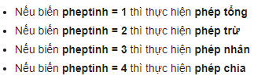
Các xử lý điều kiện
Viết chương trình nhập vào số nguyên, hiển thị chức năng cho phép người dùng lựa chọn:
Nhấn phím số 1: Thực hiện phép cộng
Nhấn phím số 2: Thực hiện phép trừ
Nhấn phím số 3: Thực hiện phép nhân
Nhấn phím số 4: Thực hiện phép chia

Slide 7
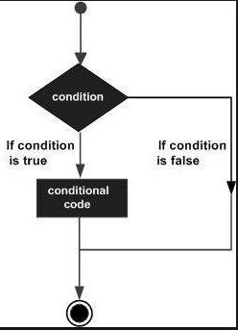
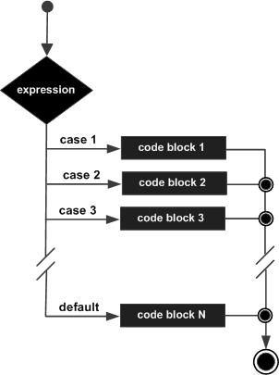
Các xử lý điều kiện
Sử dụng đến câu lệnh if-else/case khi cần đưa ra một quyết định nào đó

Slide 8
Các xử lý điều kiện
Câu lệnh IF - ELSE
Cú pháp
IF <biểu thức điều kiện>
{<Câu lệnh>|BEGIN...END}
[ELSE
{<Câu lệnh>|BEGIN...END}]
Chú ý:
Nếu thực thi hai hoặc nhiều câu lệnh trong mệnh đề IF hoặc ELSE. Bạn cần bao các câu lệnh này trong khối BEGIN…END

Slide 9
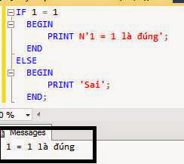
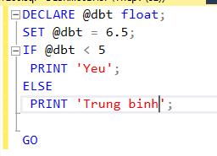
Các xử lý điều kiện
Câu lệnh IF - ELSE

Slide 10
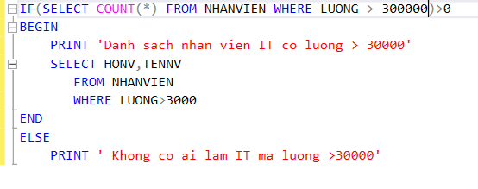
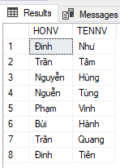
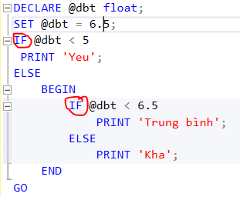
Các xử lý điều kiện
Câu lệnh IF - ELSE

Slide 11
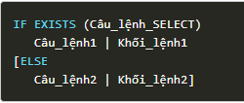
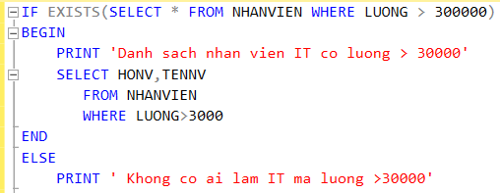
Các xử lý điều kiện
Lệnh If Exists

Slide 12

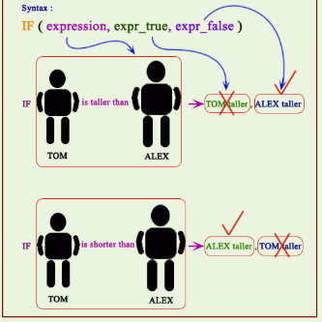

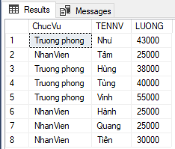
Các xử lý điều kiện
Sử dụng IIF Function

Slide 13
Các xử lý điều kiện
Hàm CASE trong SQL Server
Hàm CASE kiểm định giá trị dựa trên danh sách điều kiện đưa ra, sau đó trả về một hoặc nhiều kết quả.
CASE rất đa dạng, linh hoạt và rất hữu ích, ứng dụng trong nhiều trường hợp.
CASE có 2 định dạng:
Simple CASE là so sánh một biểu thức với một bộ các biểu thức đơn giản để xác định kết quả
Searched CASE là đánh giá một bộ các biểu thức Boolean để xác định kết quả

Slide 14
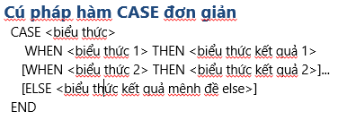
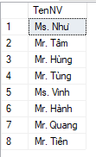
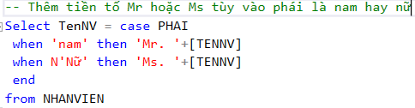
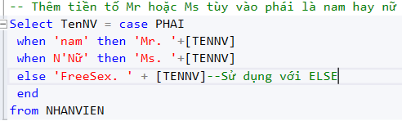
Các xử lý điều kiện
Hàm CASE trong SQL Server
Simple CASE

Slide 15
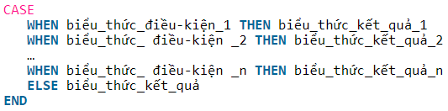
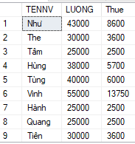
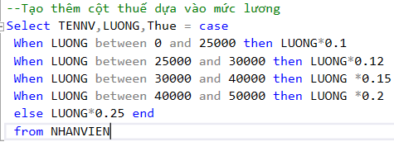
Các xử lý điều kiện
Hàm CASE trong SQL Server
Searched CASE:

Slide 16
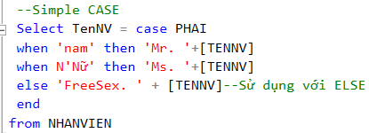
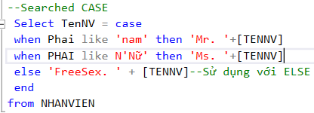
Các xử lý điều kiện
So sánh Simple CASE và Searched CASE

Slide 17
Viết câu truy vấn đếm số lượng nhân viên trong từng phòng ban, nếu số lượng nhân viên nhỏ hơn 3 ➔hiển thị “Thiếu nhân viên”, ngược lại <5 hiển thị “Đủ Nhan Vien”, ngược lại hiển thị”Đông nhân viên”
Viết câu truy vấn hiển thị TenNV và thêm cột thuế dựa vào mức lương: trong khoảng 0 and 25000 thì Thuế= LUONG*0.1, trong khoảng 25000 and 30000 thì LUONG*0.12, trong khoảng 30000 and 40000 thì LUONG *0.15, trong khoảng 40000 and 50000 thì LUONG *0.2, còn lại LUONG*0.25

Slide 18
Phần 2

Slide 19
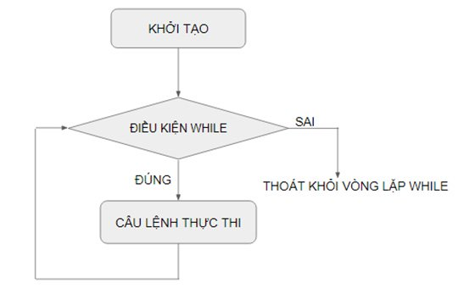
Vòng lặp
Vòng lặp được sử dụng khi muốn chạy lặp đi lặp lại một đoạn mã nếu điều kiện cho trước trả về giá trị là TRUE

Slide 20

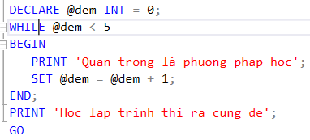
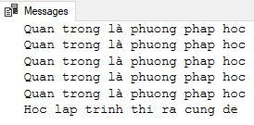
Vòng lặp
Cú pháp:

Slide 21
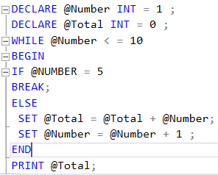

Vòng lặp
Lệnh Break (Ngắt điều khiển)
Dùng để thoát khỏi vòng lặp
Không có tham số và đối số nào nằm trong câu lệnh BREAK
Nếu trong đoạn code có WHILE LOOP lồng nhau, BREAK sẽ chấm dứt vòng lặp WHILE gần nhất

Slide 22
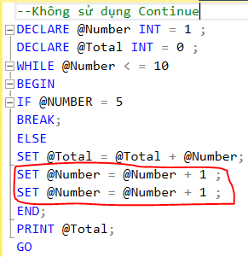
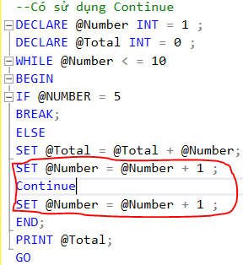


Vòng lặp
Lệnh Continue:
Thực hiện bước lặp tiếp theo, bỏ qua các lệnh trong bước lặp hiện tại.
Không có tham số và đối số nào nằm trong câu lệnh CONTINUE

Slide 23
Viết chương trình tính tổng các số chẵn từ 1 tới 10.
Viết chương trình tính tổng các số chẵn từ 1 tới 10 nhưng bỏ số 4.

Slide 24
Quản lý lỗi
Xử lý lỗi TRY…CATCH
Thực hiện các lệnh trong khối TRY, nếu gặp lỗi sẽ chuyển qua xử lý bằng các lệnh trong khối CATCH
Các điểm cần lưu ý
TRY và CATCH phải cùng lô xử lý
Sau khối TRY phải là khối CATCH
Có thể lồng nhiều cấp
BEGIN TRY
{<câu lệnh SQL>|<Khối câu lệnh>}
END TRY
BEGIN CATCH
{<Câu lệnh SQL>|<Khối câu lệnh>}
END CATCH

Slide 25
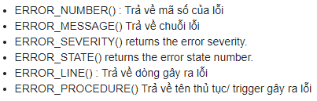
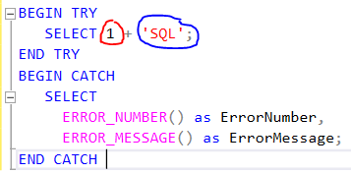
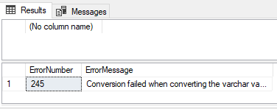
Quản lý lỗi
Xử lý lỗi TRY…CATCH
Một số hàm ERROR thường dùng

Slide 26
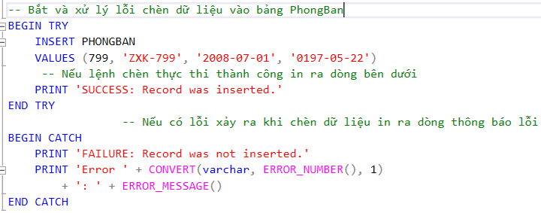
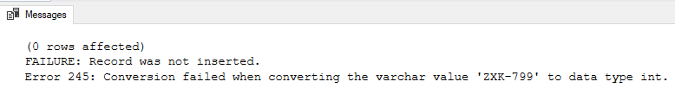
Quản lý lỗi
Xử lý lỗi TRY…CATCH

Slide 27

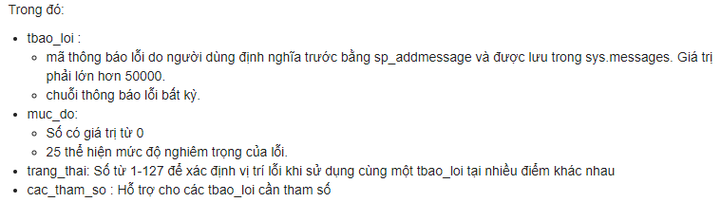
Quản lý lỗi
Thủ tục RAISERROR
Trả thông báo lỗi về cho ứng dụng

Slide 28
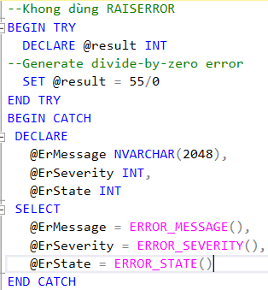
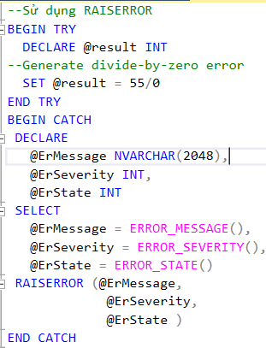


Quản lý lỗi
Thủ tục RAISERROR

Slide 29
BÀI 4 LAB 4
Hiển thị tên phòng ban có mã phòng là số lẻ, sử dụng WHILE (mỗi vòng lặp chỉ hiển thị 1 phòng)
--Hiển thị tên các công việc của đề án Tin học hóa, sử dụng WHILE, (mỗi vòng lặp chỉ hiển thị 1 công việc)

Slide 30
Demo các ví dụ trong phần Try..Cach và RAISERROR

Slide 31
Sumarry
Điều kiện
Câu lệnh If….else
Câu lệnh Case
Vòng lặp
Câu lệnh While
Break và Continue
Quản lý lỗi
Try…Catch
RAISERROR

Slide 32


